Slide 1



NHÓM 15
LARANA, INC.
ĐỀ TÀI
ỨNG DỤNG QUẢN LÝ TÀI KHOẢN NGÂN HÀNG

Slide 2





NHÓM 15
2115232
2115207
2112998
2115277
Nguyễn Đức Đại Lộc
Đinh Trọng Hiếu
Lâm Quang Linh
Nguyễn Trung Tín

Slide 3

CƠ SỞ Xây Dựng
Có nhiều loại tài khoản: tài khoản tiết kiệm, vay vốn, thanh toán
Mỗi khách hàng có thể lập một hoặc nhiều tài khoản
Mỗi loại tài khoản có một mức lãi suất
Dư nợ và tiền lãi được tính toán, cập nhật vào đầu ngày mỗi tháng.

Slide 4
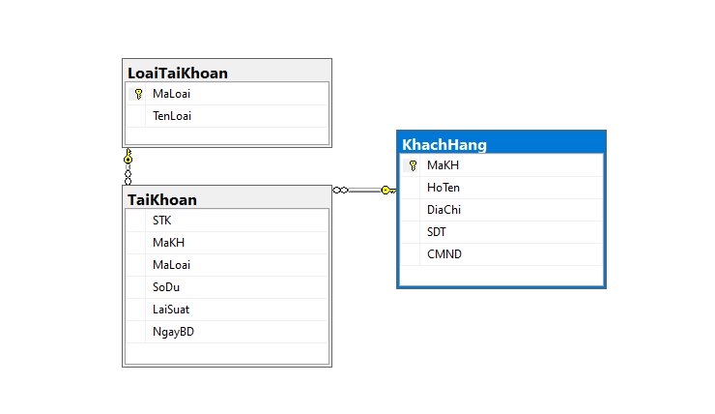



XÂY DỰNG CƠ SỞ DỮ LIỆU (DATABASE)

Slide 5
YÊU CẦU
THÊM, CẬP NHẬT, XÓA THÔNG TIN TÀI KHOẢN
THÊM, CẬP NHẬT, XÓA THÔNG TIN KHÁCH HÀNG
LIỆT KÊ DANH SÁCH KHÁCH HÀNG THEO THỨ TỰ TỪ ĐIỂN
LIỆT KÊ DANH SÁCH CHI TIẾT CÁC TÀI KHOẢN THEO LOẠI TÀI KHOẢN
LIỆT KÊ DANH SÁCH CHI TIẾT CÁC TÀI KHOẢN THEO KHÁCH HÀNG
TÍNH TIỀN LÃI VÀ DƯ NỢ CHO CÁC TÀI KHOẢN
THỐNG KÊ TỔNG DƯ/NỢ

Slide 6

GIAO DIỆN
01
FORM ĐĂNG NHẬP
02
FORM THÔNG TIN KHÁCH HÀNG
03
FORM DANH SÁCH TÀI KHOẢN
04
FORM THÔNG TIN TÀI KHOẢN

Slide 7

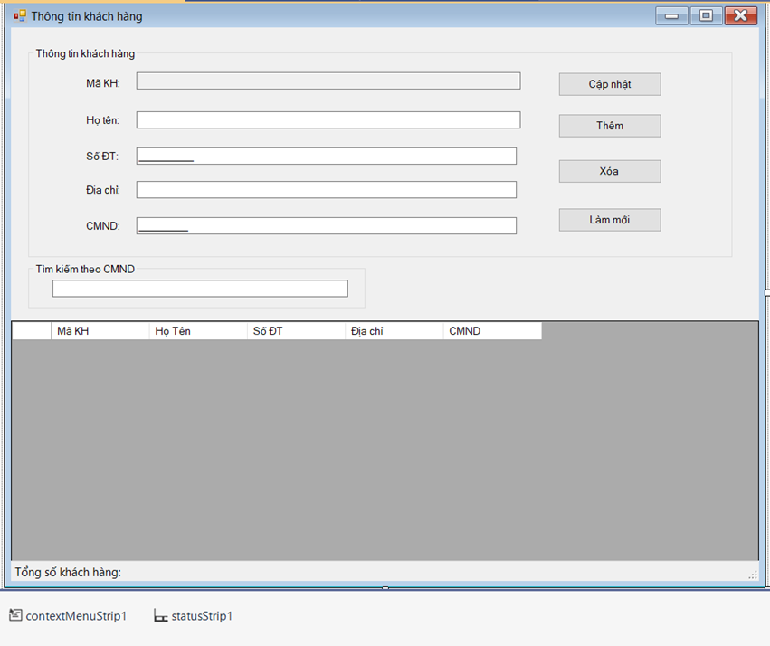
FORM
THÔNG TIN KHÁCH HÀNG

Slide 8



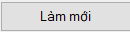
CÁC CHỨC NĂNG THÊM, CẬP NHẬT, XÓA THÔNG TIN KHÁCH HÀNG
SAU KHI CLICK VÀO BUTTON THÌ CÁC NỘI DUNG ĐÃ NHẬP TRONG TEXT BOX SẼ ĐƯỢC SỬA LẠI TRONG DATAGRIDVIEW
THÊM KHÁCH HÀNG MỚI
XÓA KHÁCH HÀNG Ở HÀNG ĐƯỢC CHỌN TRONG DATAGRIDVIEW
LÀM TRỐNG CÁC Ô NHẬP (TEXT BOX)

Slide 9
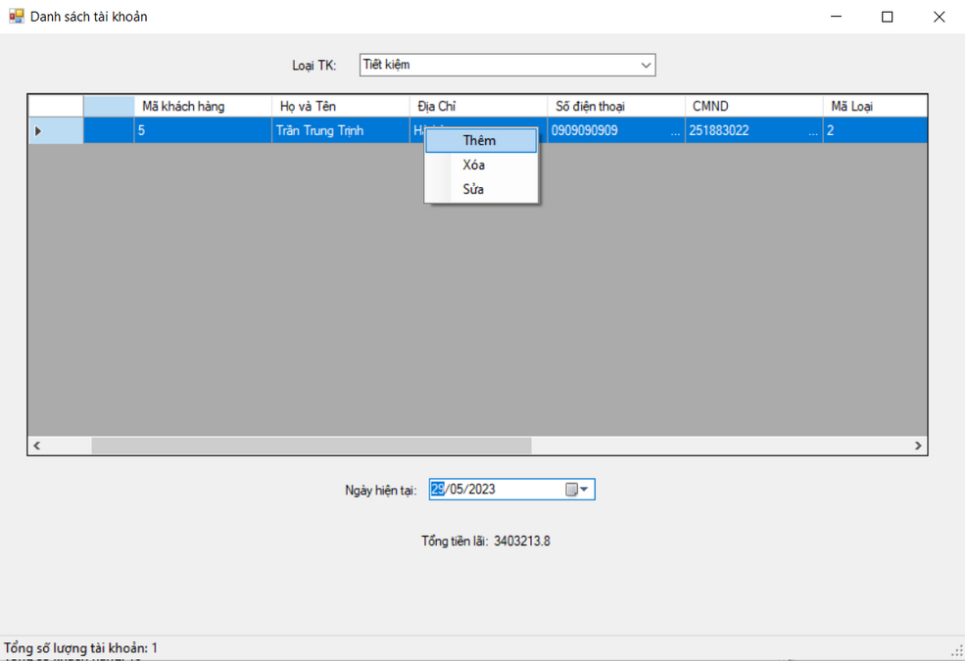
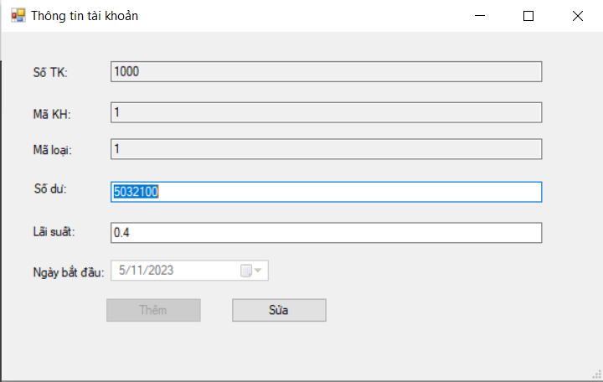

THÊM, CẬP NHẬT, XÓA THÔNG TIN TÀI KHOẢN
THÊM: THÊM LOẠI TÀI KHOẢN DỰA VÀO LOẠI ĐÃ CHỌN TRÊN COMBO BOX
XÓA: XÓA LOẠI TÀI KHOẢN ĐƯỢC CHỌN
SỬA: SỬA LOẠI TÀI KHOẢN ĐƯỢC CHỌN

Slide 10
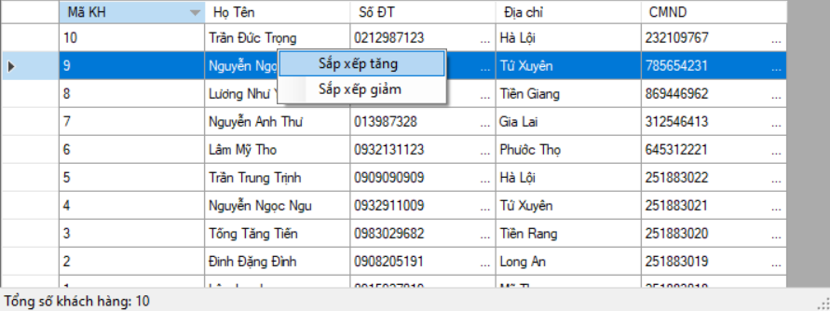
LIỆT KÊ DANH SÁCH KHÁCH HÀNG THEO THỨ TỰ TỪ ĐIỂN
SẮP XẾP TĂNG, GIẢM THEO HỌ TÊN KHÁCH HÀNG

Slide 11
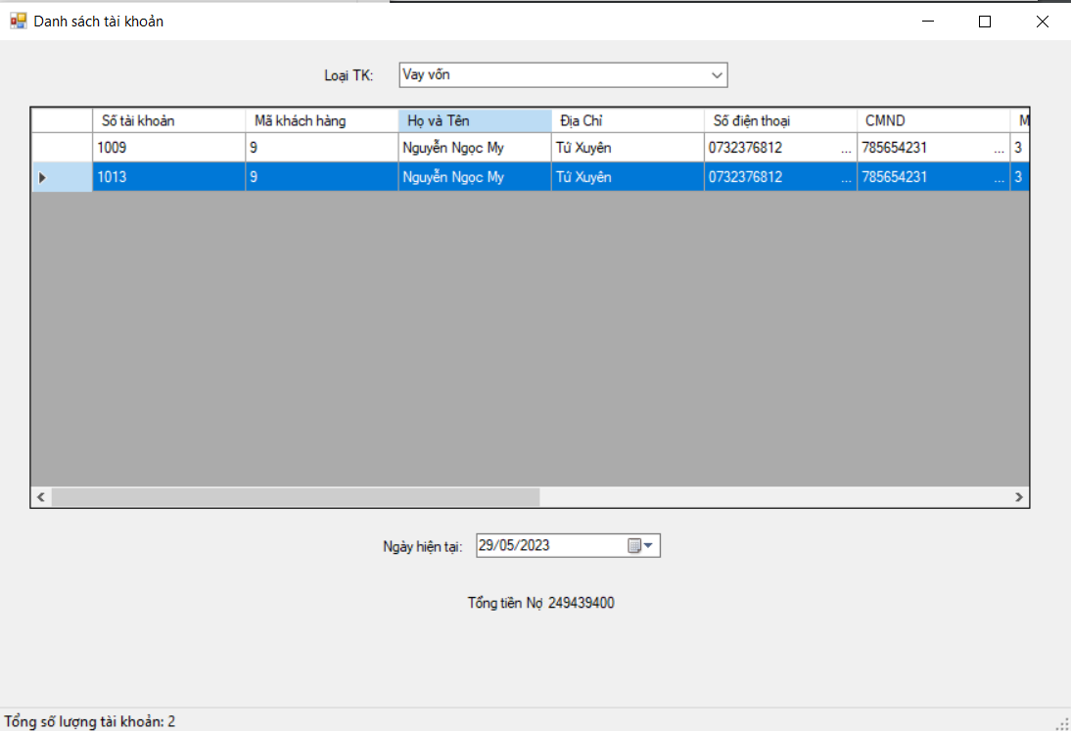
LIỆT KÊ DANH SÁCH TÀI KHOẢN THEO LOẠI TÀI KHOẢN
--CÁC TÀI KHOẢN THEO LOẠI TÀI KHOẢN VAY VỐN--

Slide 12
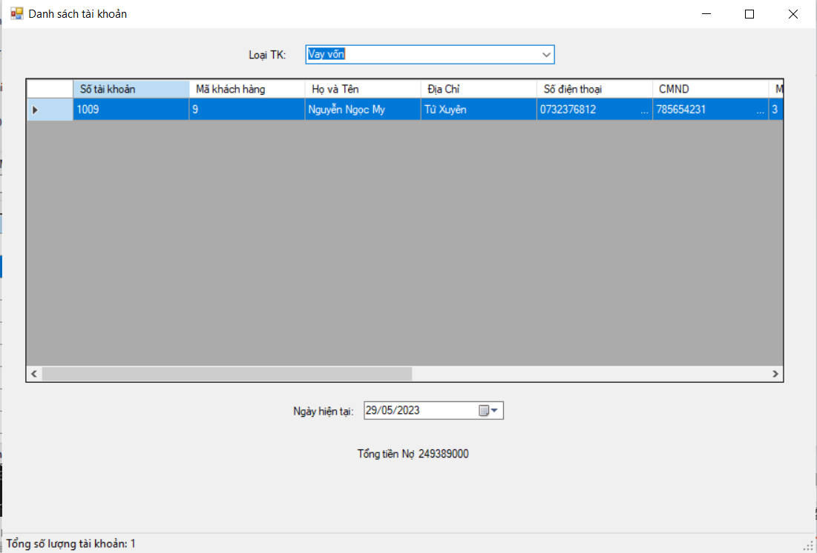
LIỆT KÊ DANH SÁCH TÀI KHOẢN THEO KHÁCH HÀNG
--TÀI KHOẢN THEO LOẠI VAY VỐN CỦA KHÁCH HÀNG NGUYỄN NGỌC MY--

Slide 13
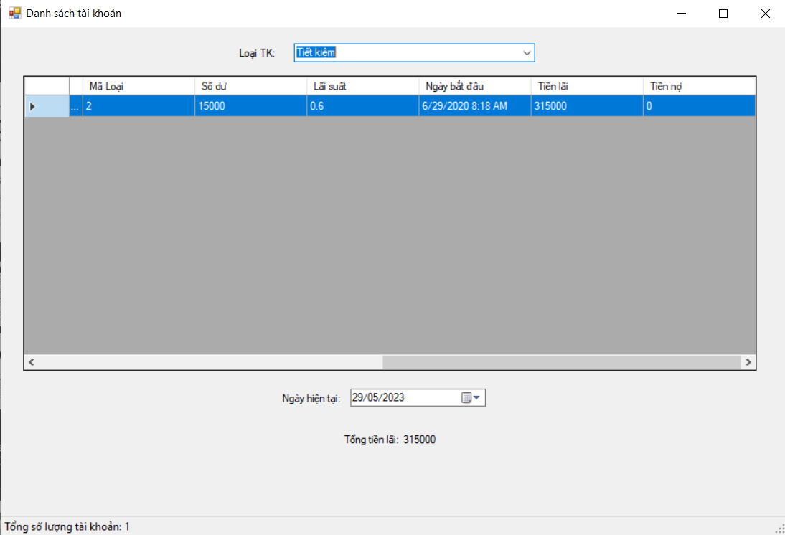
TÍNH TIỀN LÃI CHO TÀI KHOẢN
--TIỀN LÃI DỰA VÀO LÃI SUẤT TÍNH TỪ 29/6/2020 ĐẾN 29/5/2023 CỦA TÀI KHOẢN--

Slide 14
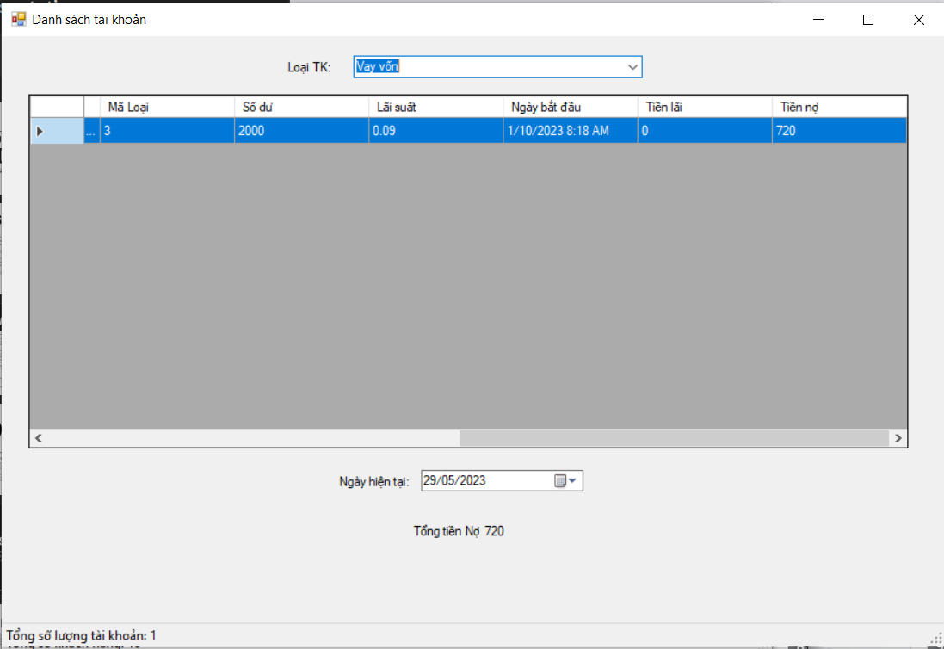
TÍNH TIỀN NỢ CHO TÀI KHOẢN
--TIỀN NỢ DỰA VÀO LÃI SUẤT TÍNH TỪ 10/1/2020 ĐẾN 29/5/2023 CỦA TÀI KHOẢN--

Slide 15

THỐNG KÊ TỔNG TIỀN LÃI
--TỔNG TIỀN LÃI DỰA VÀO LÃI SUẤT TÍNH TỪ NGÀY BẮT ĐẦU ĐẾN 29/5/2023 CỦA TÀI KHOẢN--

Slide 16
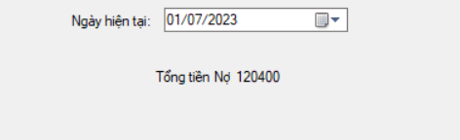
THỐNG KÊ TỔNG TIỀN NỢ
--TỔNG TIỀN NỢ DỰA VÀO LÃI SUẤT TÍNH TỪ NGÀY BẮT ĐẦU ĐẾN 29/5/2023 CỦA TÀI KHOẢN--

Slide 17

CẢM ƠN CÔ VÀ CÁC BẠN ĐÃ QUAN TÂM THEO DÕI
LARANA, INC.

